Slide 1
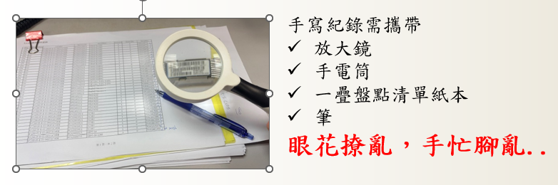
6
主要成就 & 核心價值具體行為展現
(五) [關懷/創新/敏捷] AI協助老花眼盤點
緣由 :
人工盤點時卡板標籤字體細小，老花判讀不易，而且情況日益嚴重(40y↑年增25度)，另外手寫紀錄不便、資料回填 Excel容易出錯且耗時的問題，本專案開發了「AI協助盤點-老花助手」自動化機器人。
目標 :
使用AI雙模輸入操作 : 系統需整合手機 Teams 作為拍照與上傳介面，利用 N8N 工作流 與嵌入 AI 影像辨識 卡板料號 自動更新盤點清單 Excel電子檔 ， 提升作業效率與準確性。。
核心技術架構 :
多模態指令分流 (Logic Branching)
系統透過 If 節點 自動偵測用戶意圖：
盤點模式：偵測到圖片上傳，啟動 AI 辨識流程。
查詢模式：偵測到關鍵字「目前盤點狀況?」，自動生成報表回傳。
2. AI 影像辨識與定位 (Azure OpenAI)
利用 AI Agent 讀取卡板標籤圖片，自動精確提取 ItemCode（如：3AL79092AA）。系統會根據發言人身份（如：尤明智），動態鎖定專屬盤點檔案（inventory_尤明智.xls），且錨定點料人員發信。
3. 自動化數據處理 (JavaScript Engine)
透過自定義程式碼處理 Excel 數據流，實現「非破壞性累加紀錄」：
時間戳記自動標註：每筆盤點會自動記錄 YYYY/MM/DD HH:MM:SS。
格式優化：針對 Excel 顯示特性，多筆紀錄間自動插入「; 分號與空格」分隔，解決時間數值黏滯問題，確保資料清晰可讀。

Slide 2
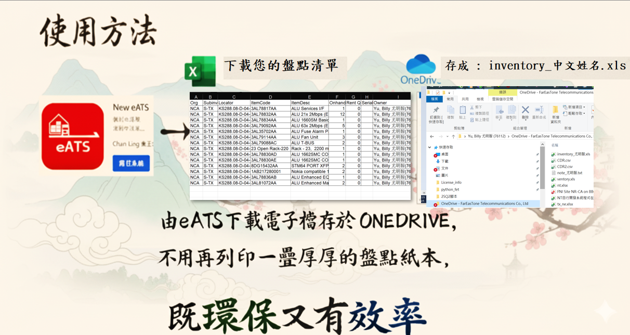

Slide 3
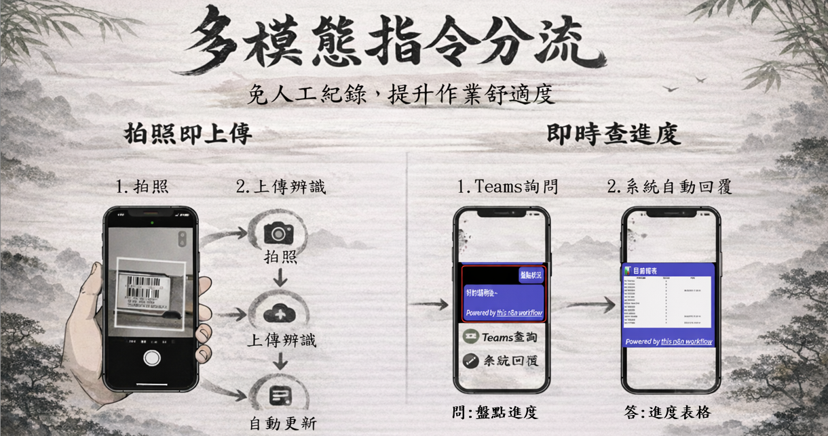

Slide 4
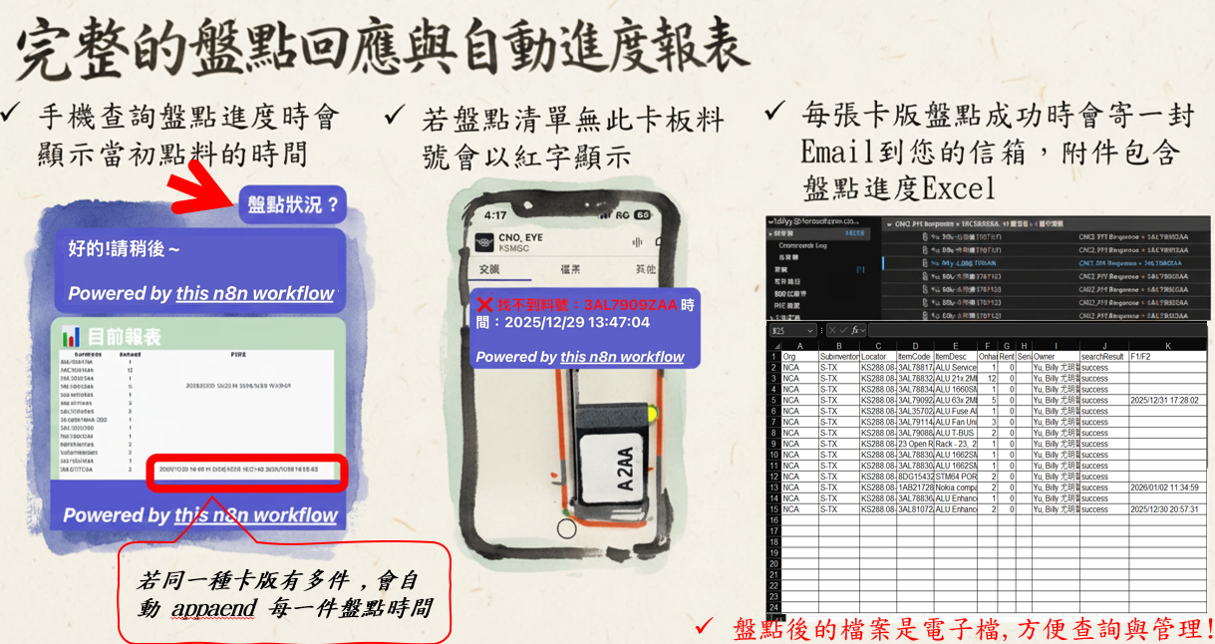

Slide 5
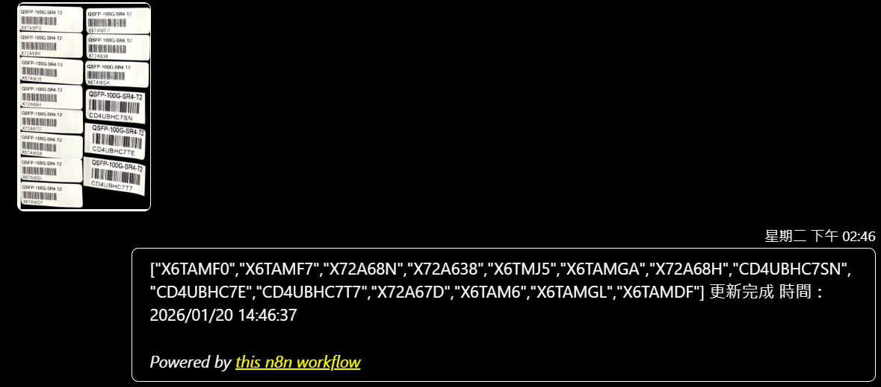
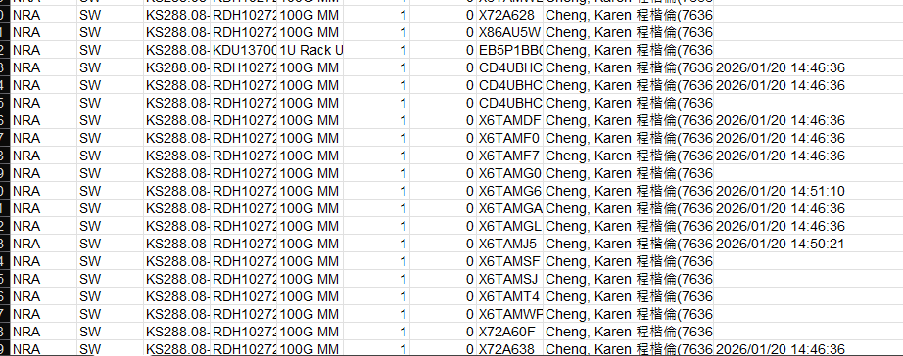
可同時辨識10筆卡版資料,平均盤點一張卡版只需1.6秒 !!!
盤點完會順便寄Excel給使用者盤點狀況 ~

